Slide 1

الجمهورية الجزائرية الديمقراطية الشعبية
وزارة التعليم العالي و البحث العلمي
جامعة منتوري –قسنطينة –
كلية العلوم الانسانية و الاجتماعية
قسم علم المكتبات
مقياس:أتمتة المؤسسات التوثيقية
الفوج:الثاني
تخصص مكتبات و مراكز المعلومات
النظام المقنن لتسيير المكتبات
SYNGEB
السنة الجامعية:2010/2011

Slide 2
خطة البحث
مقدمـــــــــــة
1- المبحث الأول:مدخل مفاهيمي حول نظامsyngeb
2-المبحث الثاني:وحدة التزويد
3-المبحث الثالث:وحدة الفهرسة
4-المبحث الرابع:وحدة قوائم الإسناد
5-المبحث الخامس:وحدة الإعارة
6-المبحث السادس:وحدة الإدارة
7-المبحث السابع:وحدة البحث
خاتمة

Slide 3
مقدمـة
يعد نظام SYNGEB من البرمجيات المتكاملة و المتطورة القادرة علي التحكم في مختلف أنواع الوثائق ( الكتب,
، أطروحات , دوريات و الوثائق الغير الكتب )، وذلك وفقا للمعايير الدولية (ردمك )(UNIMAREK )
كما أنه يضمن تسيير المهام الرئيسية للمكتبة (التزويد، الفهرسة، متابعة الدوريات والإعارة، .). وهذا باختلاف أنواع
المكتبات (مكتبات جامعية، مكتبات المتاحف، مكتبات مراكز البحث، ...)

Slide 4
المبحث الأول:
مدخل مفاهيمي حول نظام syngeb

Slide 5
1-1 تعريف برمجية سنجاب:
و هي برمجيات الإمتلاكية، و المصممة من طرف مركز البحث في الإعلام العلمي والتقني.
.وهي نظام مقيس لتسيير المكتبات، أدخلت عليه تعديلات .وبذلك تم إصدار الطبعة الثالثة التي تسمح بالعمل
في بيئة الشبكات و تحت نظام تشغيل.Windows XP
1-2 - مزايا برمجية السنجاب:
1-عبارة عن نظام مدمج، يجمع مراحل السلسلة الوثائقية.
2-إمكانية العمل ضمن شبكة.
3-تتبع نظام عميل- زبون.
4-إمكانية إستيراد وتصدير البيانات الببليوغرافية.
5- توفرها على عدة أشكال word,excel

Slide 6

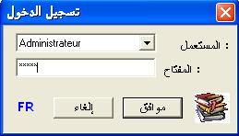
SYNGEB 1-3 الدخول إلي نظام
يتم الدخول إلي مختلف وحدات النظام عن طريق نافذة "تسجيل الدخول" (صورة 2) والتي تظهر بمجرد
النقر على أيقونة التنفيذ (صورة 1)
SYNGEB صورة 1 : أيقونة تنفيذ النظام
صورة 2 : تسجيل الدخول إلى نظام SYNGEB

Slide 7
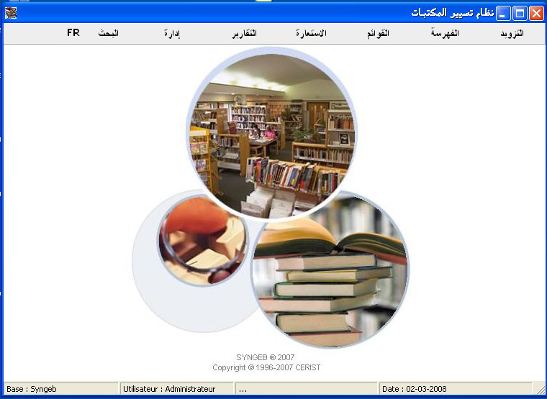
تظهر الصفحة الرئيسية للنظام (صورة 3) بعد إدخال اسم المستعمل و كلمة المرور (المفتاح) الخاصة به مع اختيار لغة الدخول
للغة العربية). AR بالنسبة للغة للفرنسية و FR)
صورة 3 : الصفحة الرئيسية للنظام SYNGEB

Slide 8
المبحث الثاني:
وحدة التزويد

Slide 9
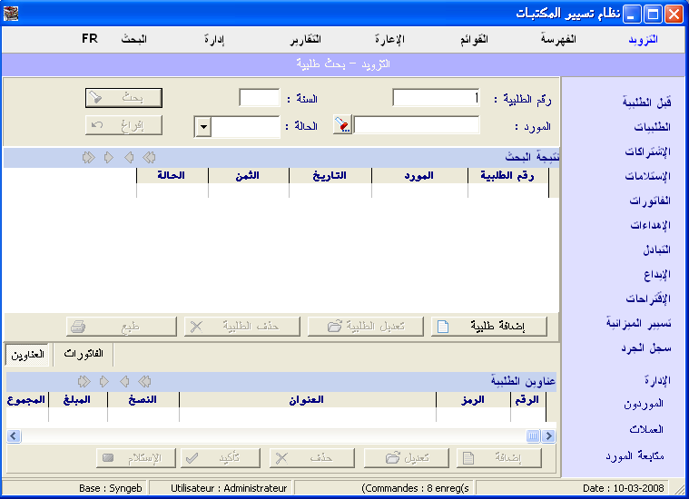
2- وحدة التزويــد
وحدة التزويد الخاصة بنظامSYNGEB تتكون من عدة أقسام هي:
قبل الطلبية" و"الطلبيات" (بالنسبة للكتب و الوثائق السمعية البصرية), ”الإشتراكات"(بالنسبة للمنشورات المتسلسلة),"
"المستلمات", "الإقتراحات", "الفاتورات", "الإهداءات", "التبادل" , "الإيداع", "تسير الميزانية", " سجل الجرد" , "الإدارة"
: الذي يتفرع بدوره إلي فروع
."الموردون", "العملات", "متابعة المورد "
:عند النقر على وحدة التزويد تظهر النافذة التالية
صورة 4 : الصفحة الرئيسية لوحدة التزويد

Slide 10
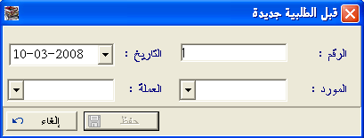
2-1 قبل الطلبية
نستطيع إجراء طلبية مؤقتة (قبل الطلبية) بهدف معرفة إذا ما كانت الوثائق المطلوبة متوفرة عند المورد. بإمكاننا إنشاء
قبل طلبية جديدة أو القيام بعملية البحث ومن تم تعديل، حذف أو طبع قبل طلبية موجودة.
ملاحظة: يمكن إرسال نفس الطلبية إلى عدة موردين بهدف الحصول على أفضل عرض.
للمنطقة العلوية من الصفحة تظهر لنا النافذة التالية: عند النقر على
صورة 5 : قبل طلبية جديدة
نقوم بملء كافة الحقول المتمثلة في رقم الطلبية, التاريخ, المورد، ويتم تسجيل البيانات عن طريق النقر على الزر ًحفظ ً
.بعد إنشاء قبل الطلبية نقوم بالنقر على الزر إضافة الموجود أسفل الصفحة و هذا للإضافةعنوان جديد تظهر لنا النافذة التالية (صورة 6) : بمجرد النقر على

Slide 11
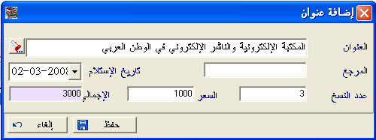
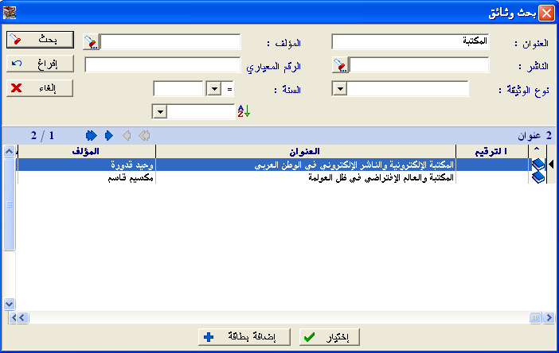
صورة 6 : إضافة عنوان
فتظهر لنا نافذة أخرى (صورة 7): للإضافة عنوان جديد ننقر على
صورة 7 : بحث عن وثائق

Slide 12
.قبل إدخال أي عنوان جديد علينا بالتأكد أول من عدم وجوده في قائمة العناوين
يتم البحث إما عن طريق كلمة من العنوان, مؤلف , الناشر أو سنة النشر, ردمك, ردمد (أو رقم آخر خاص بفهرس
.المورد)، نوع الوثيقة وسنة النشر
إذا كانت نتيجة البحث تدل علي وجود الوثيقة مسبقا, يكفي أن ننقر مرتين علي سطر العنوان أو نقوم باختيار العنوان ثم
ننقر على .
في حالة عدم وجود الوثيقة نستطيع أن نقوم بإدخالها وذلك بالنقر على ، في هذه الحالة تظهر لنا
الصفحة الخاصة بإدخال المعطيات التي نجدها في وحدة الفهرسة والتي تسمح لنا بإدخال وثيقة جديدة. بعد إدخال
العنوان الجديد ننقر على
وذلك للإظهار العنوان على مستوي النافذة الخاصة بالعنوان الجديد (صورة 6). يتم ملء باقي حقول المتمثلة في عدد
النسخ المراد اقتنائها, تاريخ الإستلام, المرجع(ردمك أو ردمد أو أخر)، بالإضافة إلى سعر الوثيقة ثم يتم تأكيد العملية
عن طريق النقر علي زر "الحفظ".
بإمكاننا نسخ قبل الطلبية وإرسالها إلى عدة موردين، وبعد الحصول على اقتراحاتهم يتم اختيار المورد المناسب الذي
سيتلقى هذه الطلبية.
يتم إرسال الطلبية عن طريق النقر على الزر لكي تأخد بعين الإعتبار مع الطلبيات
الأخرى.
:ملاحظة:
يتم ملأ كل من قائمة الموردين و قائمة العملات قبل أي عملية وهذا على مستوى قسم الإدارة

Slide 13
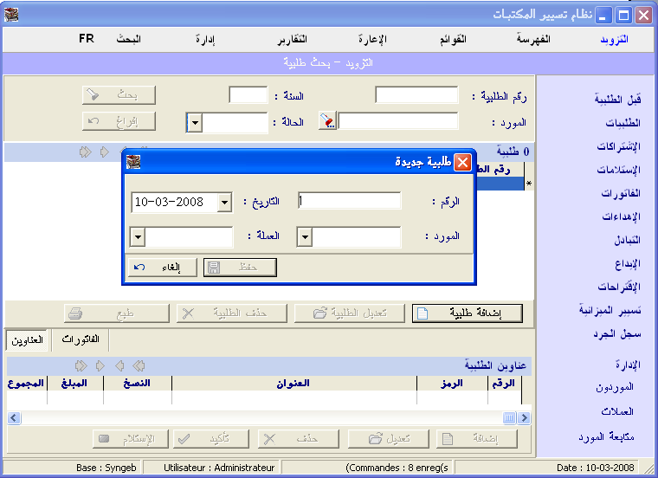
2-2 الطلبيات
نستطيع إنشاء طلبية أو البحث عن طلبية موجودة مسبقا ثم تعديلها
:تتم عملية البحث وفق عدة معايير
- رقم الطلبية : يكون رقم الطلبية كامل أو جزء من الرقم.
- تاريخ الطلبية.
- المورد : اسم المورد كامل أو جزء من الإسم.
- حالة الطلبية : ( جارية أو للتأكيد).يقوم النظام بإظهار عناوين الطلبيات بإضافة إلى الفواتير الخاصة بكل وصل طلبية
فتظهر النافذة التالية: تتم عملية إنشاء طلبية بنفس طريقة إنشاء قبل الطلبية، وذلك بالنقر على زر
صورة 8 : طلبية جديدة

Slide 14
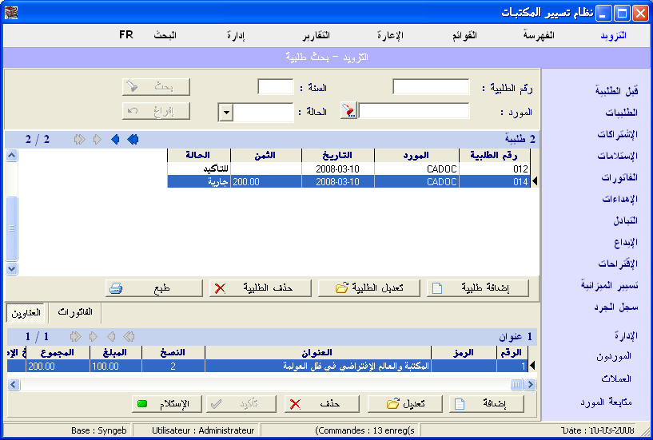
.بعد إدخال البيانات الخاصة بالطلبية تظهر هذه الأخيرة في قائمة الطلبيات ( صورة 9
صورة 9 : نتيجة إضافة طلبية جديدة غير مؤكدة

Slide 15
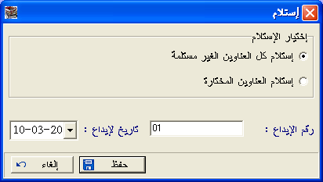
عند تسجيل العملية تظهر المعلومات التالية :
رقم الطلبية
المورد
تاريخ الطلبية
ثمن الطلبية
- حالة الطلبية ( جارية, للتأكيد)
باستطاعتنا طباعة وصل الطلبية و هذا بنقر علي وذلك من خلال قائمة الطلبيات،
كما يمكن تعديل وحذف عنوان قبل عملية تأكيد الطلبية.
و بمجرد تأكيدها تصبح غير قابلة لتعديل تأكيد الطلبية ننقر علي الزر .
بعد عملية التاكيد تنتقل الطلبية من الحالة. « جارية » إلى الحالة « للتأكيد »بعدها نمر الي مرحلة استلام
الوثائق وبالنقر على
:تظهر النافذة التالية :(صورة10
صورة 10 : استلام

Slide 16
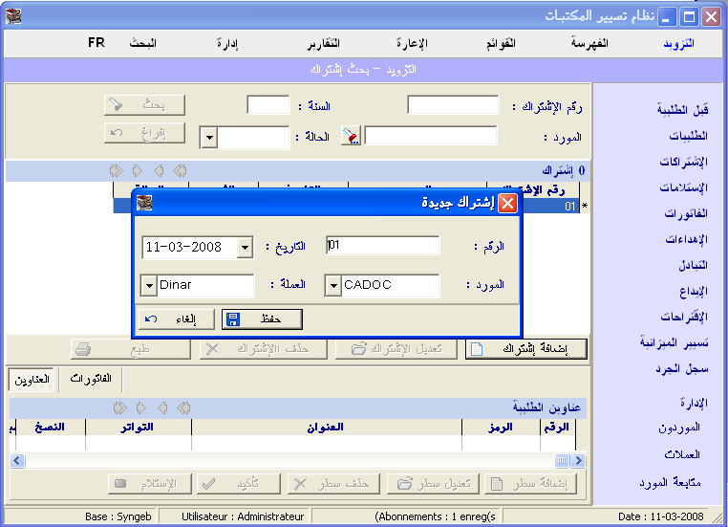
2-3 الإشتراكات
يخص قسم الإشتراكات المنشورات المتسلسلة التي لديها خصوصياتها فيما يتعلق بالوصف المادي. بمجرد النقر(على"إضافة اشتراك " تظهر النافذة التالية :
صورة: اشتراك جديد
تتم إضافة اشتراك جديد بنفس طريقة الطلبيات و قبل الطلبيات (صور 6 و 7). بالنقر علي إضافة سطر تظهر النافذة التالية:

Slide 17
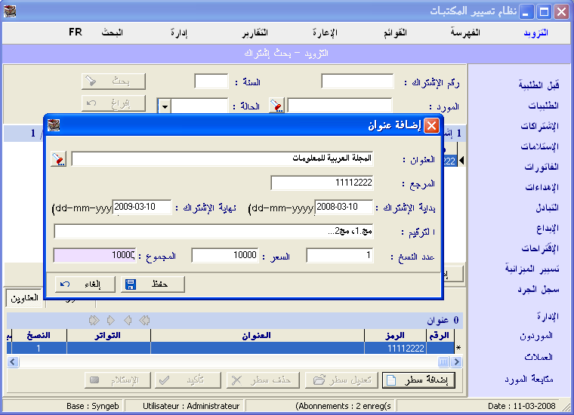
صورة : إضافة عنوان
بعدها يتم ادخال البيانات الموضحة في الصورة

Slide 18
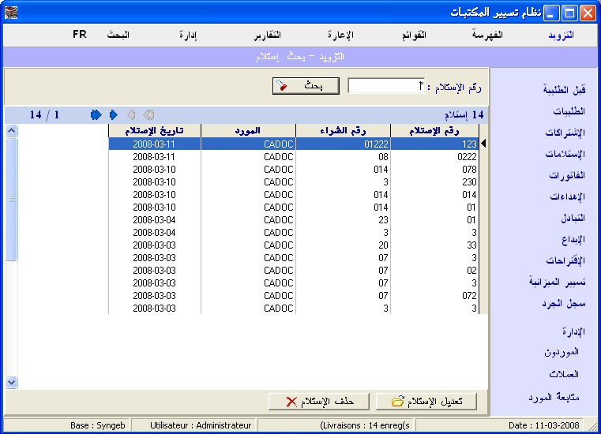
2-4 الإستلامات
يسمح لنا هذا القسم بمتابعة الطلبيات و الإشتراكات أثناء الإستلام وبعد تسجيل النسخ أو نشرات الدوريات. في حالة
إعلان عن نقص في العناوين المطلوبة أو تأخر في تاريخ استلامها، نتصل بالمورد عن طريق رسائل المتابعة الموجودة
." في قسم " الإدارة
: (بالنقر علي القسم استلامات تظهر النافذة التالية:
صورة : الإستلا ما ت

Slide 19
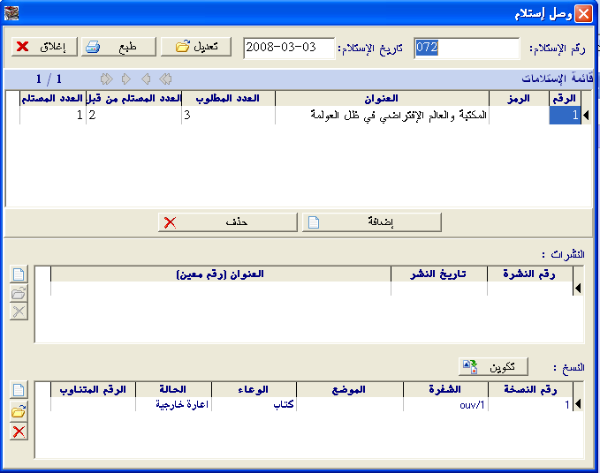
للإظهار وصول المستلمات علينا القيام بعملية البحث وذلك بإدخال رقم وصل الإستلام. بإمكاننا إظهار جميع الوصول بإدخال «* »
وبالتالي اختيار الوصل المراد تعديله.
يتم التعديل بالنقر على الموجود أسفل النافذة. فتظهر الصفحة التالية للإضافة النسخ أو.،النشرات المستلمة مؤخرا
صورة : وصل الإستلام

Slide 20
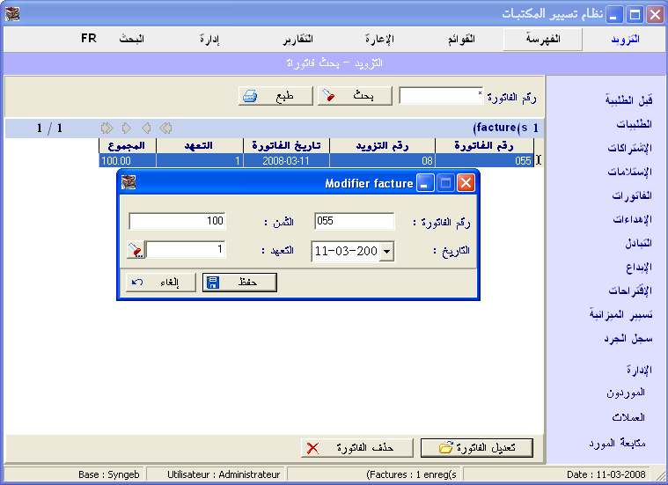
2-5 الفاتورات .
.يسمح هذا القسم بمتابعة فواتير الطلبيات أو الإشتراكات التي تم استقبالها عبر مختلف مراحل التزويد
للبحث عن فاتورة معينة نقوم بإدخال الرقم الخاص بها فتظهر لنا النافذة التالية وبالتالي يمكننا اجراء.تعديلات عليها أو حذفها
صورة : الفاتورات

Slide 21
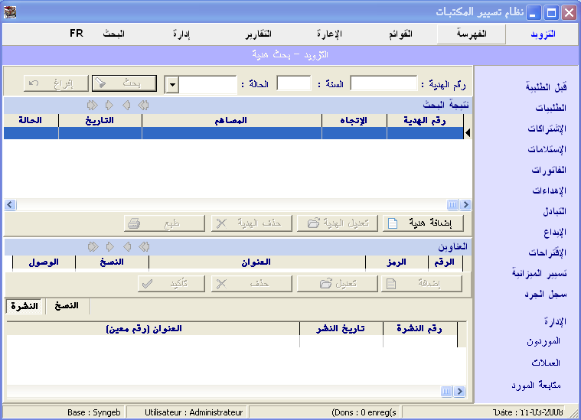
2-6 الإهداءات .
بمجرد النقر على قسم الإهداءات تظهر النافذة التالية:
صورة : الإهداءات

Slide 22
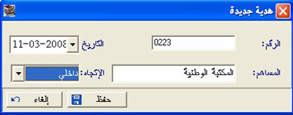
فتظهر النافذة التالية :لإضافة إهداء جديد ننقر علي
صورة : هدية جديدة
يتم إدخال رقم الإهداء، اختيار التاريخ من القائمة المتاحة, إدخال اسم المساهم (شخص مادي أو معنوي مسؤول عن الإهداء ) اتجاه الإهداء (داخل أو خارج)، بعدها نقوم بتثبيت العملية عن طريق "حفظ
، بنفس الطريقة التي يتم بها إضافة طلبية جديدة يتم إضافة إهداء جديد, ننقر علي اضافة بعدها ننقر علي
.وذلك لتأكيد العملية

Slide 23
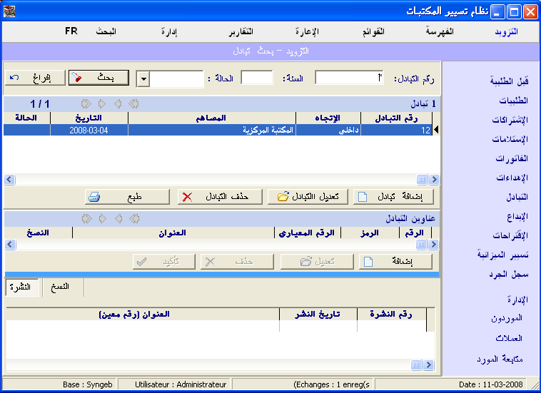
2-7 التبادل .
.يتم التبادل بنفس الطريقة التي تتم بها الإهداءات و دون تخصيص ميزانية لهذه العملية
صورة : التبادل

Slide 24
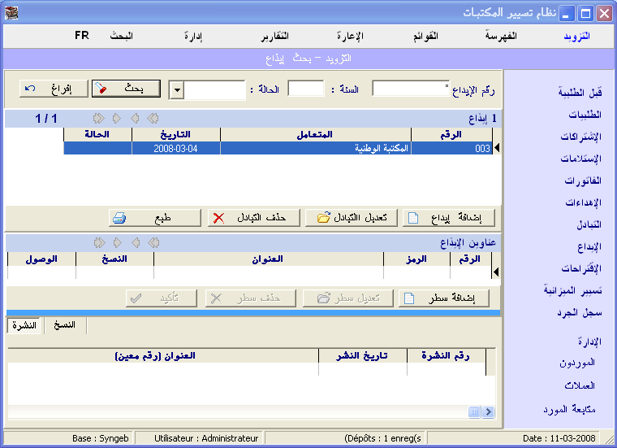
2-8 الإيداع
.يعد الإيداع وسيلة لإثراء الرصيد الوثائقي ولا يخصص له ميزانية مثله مثل التبادل و الإهداء
صورة: الإيداع

Slide 25
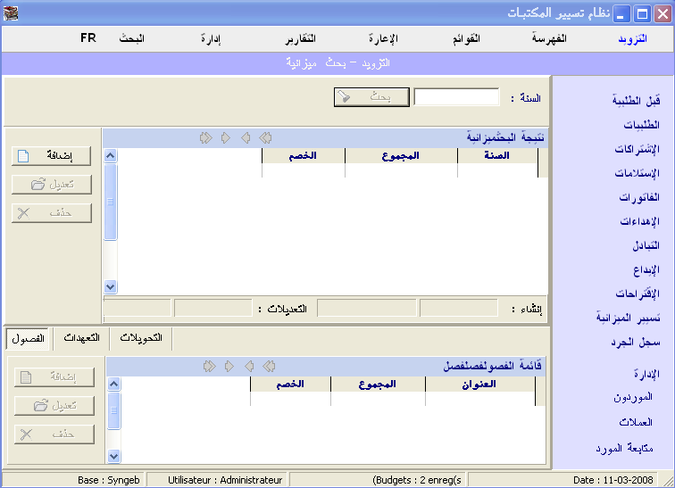
2-8 تسيير الميزانية .
.يسمح لنا هذا القسم بتسجيل الميزانية السنوية المخصصة للمكتبة، بالإضافة إلى معرفة الميزانية المتبقية
بمجرد النقر على "تسيير الميزانية" تظهر لنا النافذة التالية
صورة : تسيير الميزانية

Slide 26
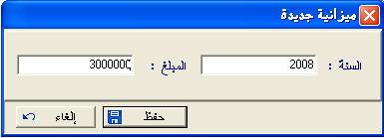
عند النقر على" إضافة" في المنطقة العلوية للصفحة تظهر النافذة التالية
صورة : ميزانية جديدة
نقوم بإدخال السنة والمبلغ ثم نقوم بالتثبيت عن طريق الزر "حفظ" مع إمكانية التعديل أو الحذف في حالة الخطأ

Slide 27
المبحث الثالث:
وحدة الفهرسة

Slide 28
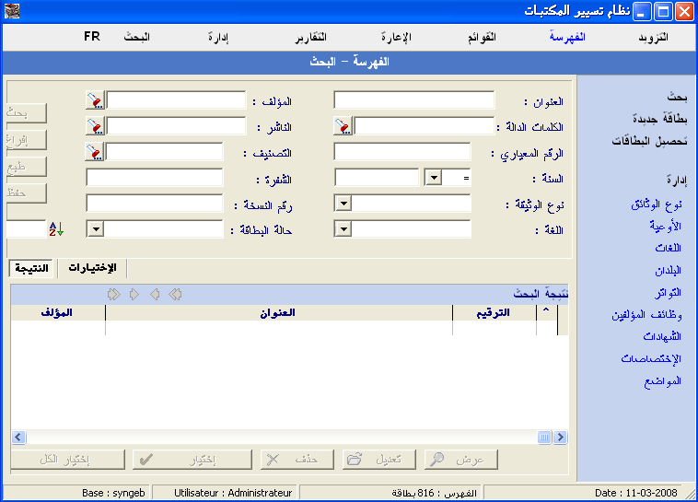
3-1 وحدة الفهرسة
على أربع أقسام وهي: "البحث"، "بطاقة جديدة"، "تحصيل بيانات"، و syngeb تحتوي وحدة الفهرسة الخاصة
"إدارة". بمجرد تشغيل وحدة الفهرسة تستعرض لنا الصفحة الرئيسية مباشرة القسم الخاص بالبحث. يتضمن القسم "بطاقة
جديدة" عدة زوايا تظم كافة البيانات المتعلقة بحقول البطاقة الببليوغرافية. تم إنشاء الحقول اعتمادا على التقنين تدوب
الخاص بالفهرسة : تدوب (ك) بالنسبة للكتب، تدوب (د) بالنسبة للدوريات والمنشورات المتسلسلة، وتدوب (م غ ك)
بالنسبة للمواد غير الكتب. يحتوي قسم "إدارة " على أجزاء تمثل مختلف القوائم المقدمة من قبل النظام (أنواع الوثائق،
الوثائق ُالأوعية، اللغات، البلدان، التواتر، وظائف المؤلفين، الشهادات، الإختصاصات والمواضيع )
صورة : الصفحة الرئيسية لوحدة الفهرسة

Slide 29
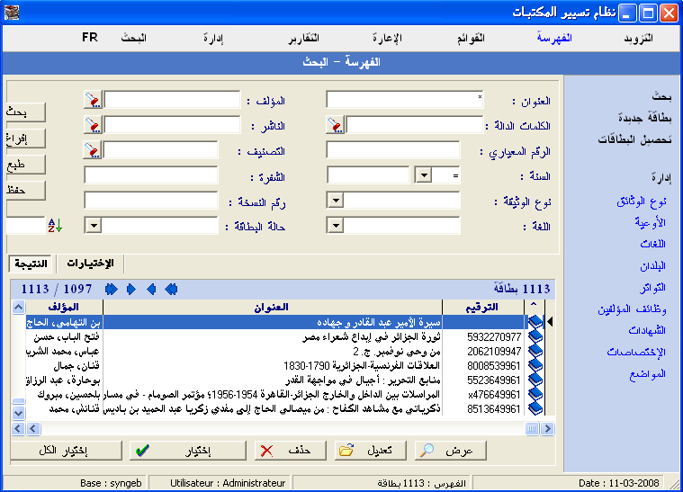
3-2 البحث
قبل إنشاء بطاقة جديدة و لتفادي مشكل تكرار البطاقات يجب القيام بالبحث في الملف اعتمادا على عدة معايير:
العنوان ؛المؤلف، الكلمات الدالة، الناشر، ردمك أو ردمد، رقم التصنيف، نوع الوثيقة، سنة النشر،...إلخ مع اختيار حالة
البطاقة (عادي، مؤقت، في الطلب). يتم فرز نتائج البحث إما: حسب العنوان، سنة النشر و تاريخ إنشاء البطاقة.
تظهر نتائج البحث أسفل الصفحة تحمل المعلومات التالية: ردمك، ردمد، .... العنوان، المؤلف، السنة مع تاريخ الإنشاء
صورة : البحث

Slide 30
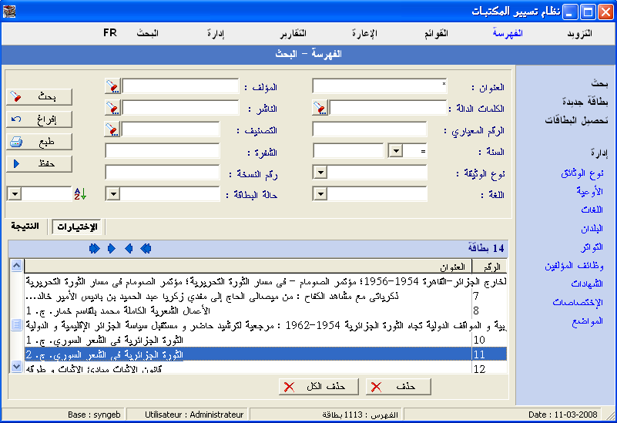
يتم إظهار البطاقات المختارة في قسم الختيارات. بمجرد النقر على "اختيارات" نحصل على قائمة لعناوين البطاقات
Unimarc المختارة، بإمكاننا نسخها أو نقلها عن طريق التركيبة
صورة :الإختيارات الخاصة بالبحث

Slide 31
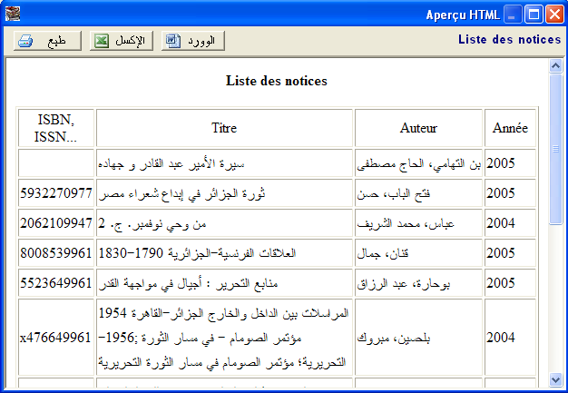
صورة : طبع نتائج البحث

Slide 32
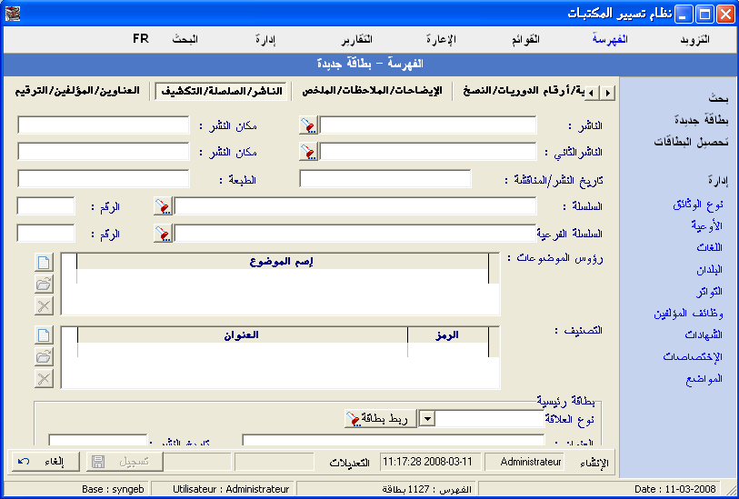
3-3 الناشر / السلسلة / التكشيف .
بالنسبة للقسم "بطاقة جديدة"، فإن الزاوية "الناشر / السلسلة / التكشيف" تسمح بملء البيانات الخاصة بالحقل الرابع والسادس والتي تتمثل في
.العنوان الببليوغرافي والسلسلة. بالإضافة إلى حقول التكشيف، رؤوس الموضوعات و رقم التصنيف
"صورة : الزاوية " الناشر / السلسلة / التكشيف

Slide 33
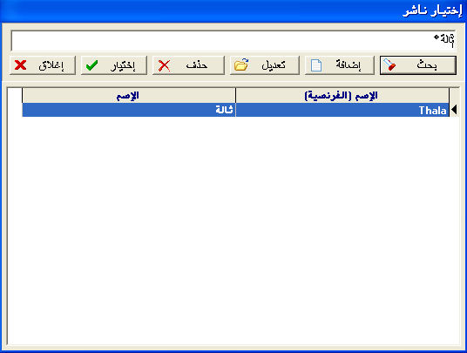
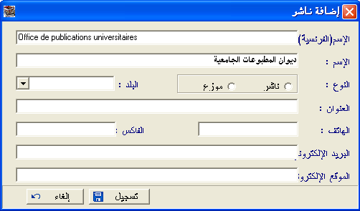
إن إدخال أسماء الناشرين يتم بنفس طريقة إدخال الأسماء الخاصة بالمؤلفين. نقوم بعملية البحث في القائمة، في حالة
وجود الناشر ننقر على الزر "اختيار" لإدخال الإسم في حالة عدم وجود الناشر، يجب إنشائه
بالنقر علي الزر " إضافة ”
صورة : اختيار ناشر
صورة : إضافة ناشر

Slide 34
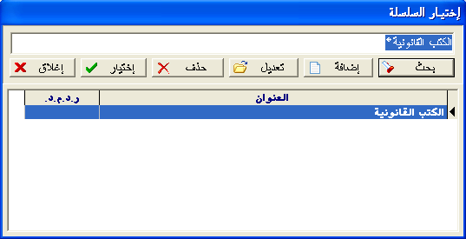
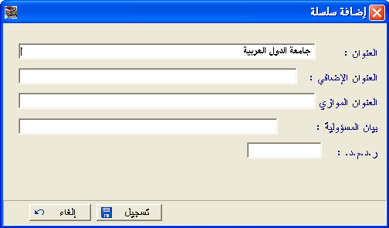
3-4 السلسلة، السلسلة الفرعية / الرقم .
يتم ادخال اسم السلسلة والسلسلة الفرعية بنفس طريقة إدخال اسم المؤلف والناشر. نقوم بعملية البحث في القائمة،
فى حالة وجود السلسلة ننقر على الزر "اختيار" للإدخال الإسم في حالة عدم وجودها ، يجب إنشائها بالنقر
على الزر "جديد" وبالتالي ملء الحقول الخاصة بالنافذة "إضافة سلسلة " والتي تتمثل في : العنوان ،
.العنوان الموازي، العنوان الإضافي، بيان المسؤولية والردمد
صورة : إختيار سلسلة
صورة : إضافة سلسلة

Slide 35
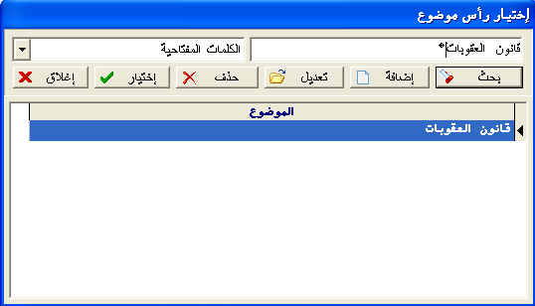
3-5 التكشيف
3-5-1 رؤوس الموضوعات
،يتم إدخال رؤوس الموضوعات بنفس طريقة إدخال اسم المؤلف، غير أنه يتم الفصل بين
لقب و اسم المؤلف بفاصلة و بين رأس الموضوع والتفريعات الخاصة به بنقطتين
صورة : اختيار رأس الموضوع

Slide 36
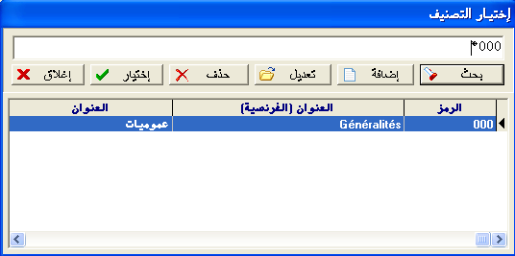
3-5-2 رمز التصنيف
. يتم إدخال رمز التصنيف عن طريق القيام بعملية البحث في القائمة الخاصة بالتصنيف
في حالة وجود الرقم ننقر على اختيار لإدخاله، وفي حالة عدم وجوده نقوم بإنشائه من خلال النافذة "إضافة تصنيف"
. التي تظم حقول إجبارية وهي : الرمز، العنوان (الفرنسية)، العنوان
صورة : اختيار رمز التصنيف

Slide 37
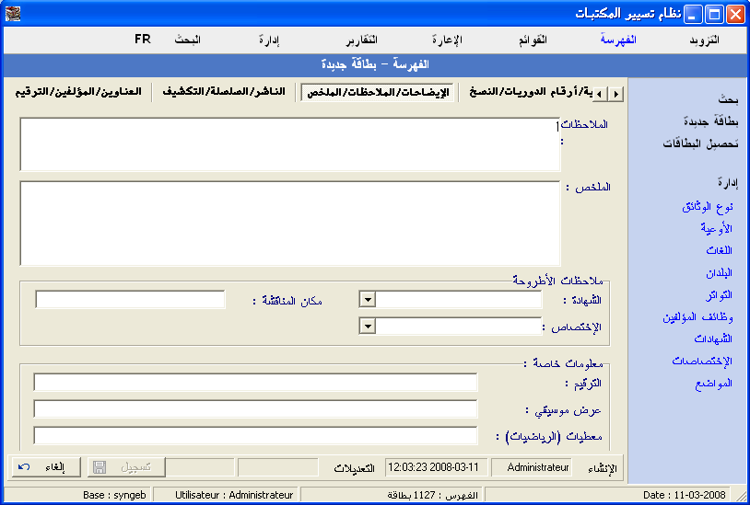
3-5 الإيضا حات / الملاحظات / الملخص
في القسم "بطاقة جديدة " تسمح لنا الزاوية "الإيضاحات / الملاحظات / الملخص" بملء حقول الملاحظات والحقول
.الخاصة لبعض الأنواع من الوثائق (الحقل 3). بالإضافة إلى حقل الملخص
"صورة : الزاوية / الإيضاحات/ الملاحظات / الملخص

Slide 38
المبحث الرابع: وحدة قوائم الإسناد

Slide 39
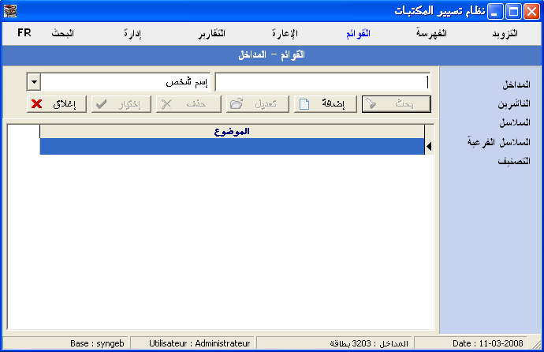
4- وحدة قوائم الإسناد
نشير إلى أن هذه الوحدة " قوائم" ليست عبارة عن ملف إسنادي وإنما هي قائمة إسنادية تسمح لنا بضبط وتوحيد
المداخل. تتكون هذه الوحدة من خمسة أقسام : المداخل، الناشرين، السلسلة، السلسلة الفرعية
والتصنيف .بمجرد النقر على الزاوية " قوائم" تظهر لنا النافذة الموالية
صورة : الزاوية قوائم

Slide 40
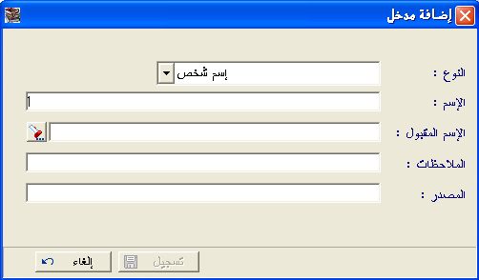
4-1 المداخل
قبل اضافة مدخل جديد يجب التأكد من عدم وجوده وذلك عن طريق البحث في القائمة
ثم ننقر على لإظهار النافذة التالية:
صورة : إضافة مدخل

Slide 41
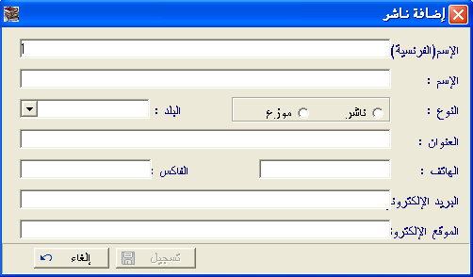
4-2 الناشرين .
بمجرد النقر على تظهر لنا النافذة التالية:
صورة : إضافة ناشر
من الضروري ملء كل من الحقول الإسم و الإسم (الفرنسية) أما بقية الحقول فهي ليست إجبارية (اختيارية). وللتثبيت. ننقر على الزر "تسجيل"، كما يمكننا تعديل أو حذف ناشر إذ لم يكن مرتبط ببطاقات بيبليوغرافية

Slide 42
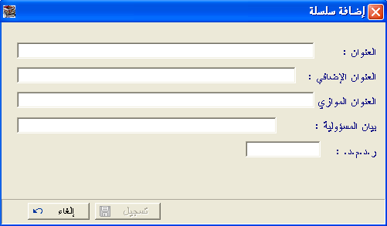
4-3 السلاسل .
بمجرد النقر على تظهر لنا هذه النافذة
صورة : إضافة سلسلة
يتم ملء الحقول الخاصة بالسلسلة ومن الضروري ملء الحقل الخاص بالعنوان أما بقية الحقول فهي ليست إجبارى
(اختيارية). وللتثبيت ننقر على الزر" تسجيل"، كما يمكننا كذلك القيام بتعديل أو حذف سلسلة إذ لم تكن مرتبطة ببطاقات.بيبليوغرافية

Slide 43
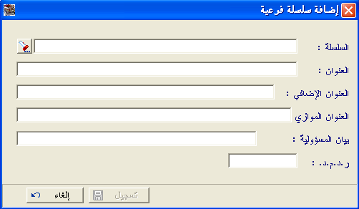
4-4 السلاسل الفرعية .
بمجرد النقر على تظهر لنا هذه النافذة
صورة : سلسلة فرعية جديدة
قبل إدخال أي سلسلة فرعية جديدة يجب القيام بعملية البحث في حقل السلسلة للتأكد من عدم
وجودها و في هذه الحالة يتم على الأقل ملء الحقل الخاص بالعنوان أما بقية الحقول فهي ليست إجبارية. وللتثبيت ننقر على الزر
.تسجيل، كما يمكننا كذلك القيام بتعديل أو حذف سلسلة

Slide 44
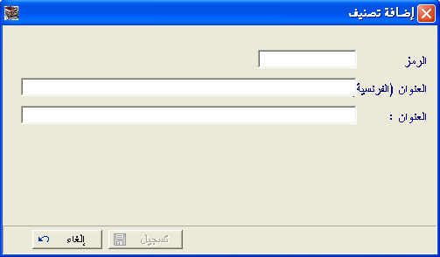
4-5 التصنيف:
بمجرد النقر على تظهر لنا هذه النافذة
صورة : إضافة رمز تصنيف
تحتوي النافذة "إضافة رمز تصنيف" على حقول إجبارية والتي تتمثل في : الرمز، العنوان (الفرنسية)، العنوان.
ان اختيار رمز التصنيف قد يعتمد على تصنيف ديوي العشري أو التصنيف العشري العالمي
(يمكن تحديد نوع رمز التصنيف في وحدة "إدارة "). بإمكاننا تعديل أو حذف رقم التصنيف إذ لم يكن مرتبط ببطاقات

Slide 45
المبحث الخامس : وحدة الإعارة

Slide 46
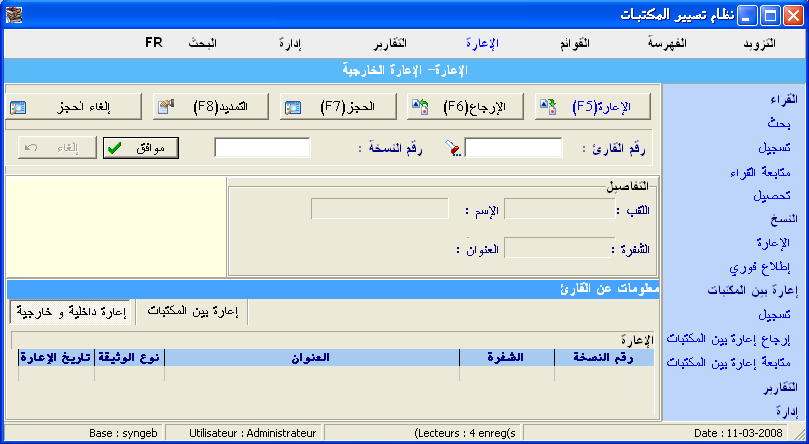
5-1 وحدة الإعارة
تتكون وحدة الإعارة من خمسة ( 5) أقسام : "القراء"، "النسخ"، ”الإعارة بين المكتبات"، "التقارير"، "الإدارة ". كما يحتوي .كل قسم على أقسام فرعية أخرى
صورة : الصفحة الرئيسية لوحدة الإعارة

Slide 47
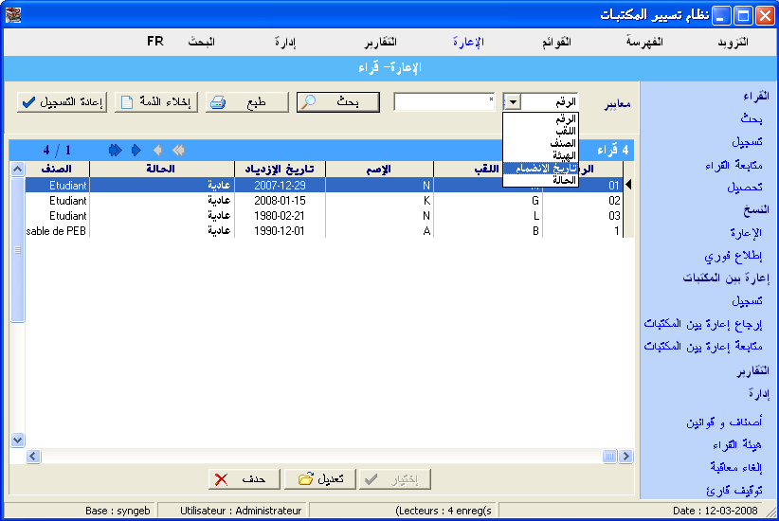
5-2 القراء : يهتم هذا القسم بتسيير القراء و عملية الإعارة
5-2-1 البحث : بمجرد النقر على البحث تظهر الشاشة التالية:
صورة : شاشة البحث و تعديل القارئ
من الممكن القيام بالبحث عن قارئ عن طريق الرقم، الإسم, الصنف، الهيئة, تاريخ الإنضمام أو الحالة.لتعديل معلومة معينة يكفي النقر مرتين على القارئ وذلك في قائمة القراء أو النقر على الزر "تعديل" الموجود أسفل الشاشة

Slide 48
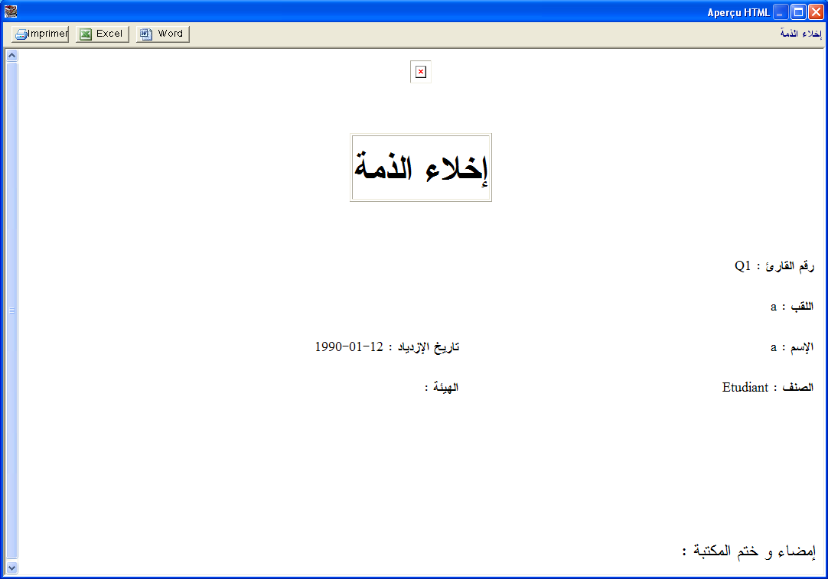
لإخلاء الذمة نقوم باختيار القارئ والنقر علي الزر لطباعة
فتظهر النافذة التالية:
صورة : إخلاء الذمة
من الممكن طباعة إخلء الذمة مباشرة أو نقله إلى(الوورد أو الكسل)

Slide 49
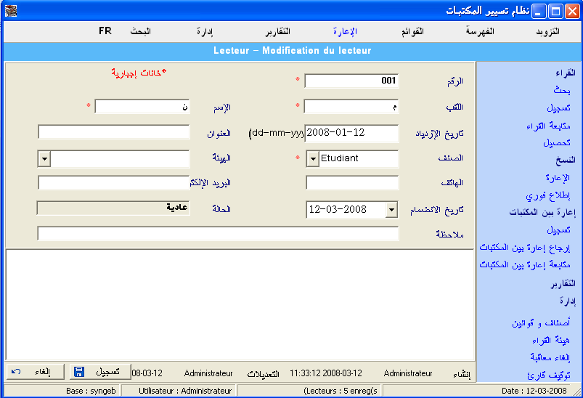
5-2-2 التسجيل: .
بالنقر على القسم تسجيل تظهر الشاشة التالية:
صورة : تسجيل قارئ
نقوم بملئ الحقول. هناك حقول إجبارية ( نجد أمامها إشارة حمراء *) وأخرى اختيارية. في نهاية العملية
علينا بتثبيت المعلومات بالنقر علي الزر "تسجيل".

Slide 50
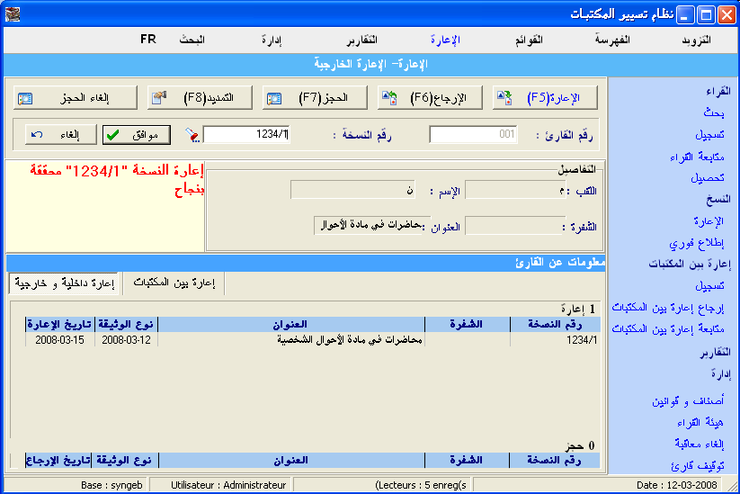
5-3 النسخ:
في هذا القسم نجد نوعين من الإعارة :
- الإعارة الخارجية ·
- الإطلاع الفوري ·
5-3-1 الإعا رة الخارجية:
للوحة المفاتيح F باختيار الإعارة سواءا عن طريق النقر علي زر الإعارة أو عن طريق الضغط على زر 5
تظهر لنا النافذة التالية:
صورة : الإعارة الخارجية

Slide 51
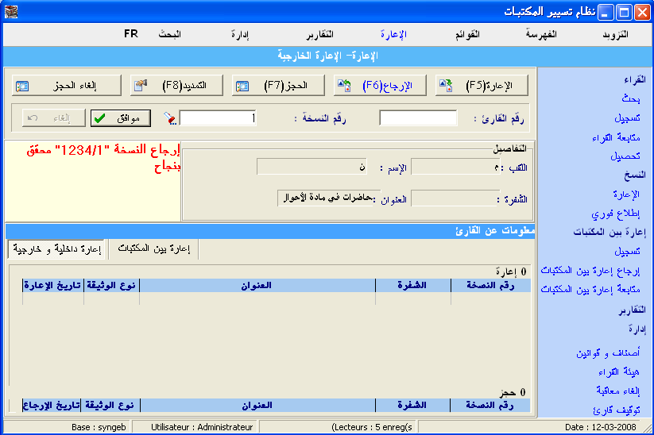
5-3-2 الإرجاع
إن إعادة الوثائق هي العملية التي ترافق منطقيا عملية الإعارة, تتم عند إرجاع القارئ للوثيقة و من تم تصبح هذه
الأخيرة مجددا قابلة للإعارة.
للوحة المفاتيح F عند اختيار الإرجاع : إما عن طريق النقر على "إرجاع" أو عن طريق الضغط على زر 6
تظهر الصفحة التالية:
صورة : الإرجاع
تسمح هذه الصفحة بتسجيل إرجاع الوثيقة، وبمجرد إدخال رقم النسخة و النقر على تظهر لنا
رسالة باللون أحمر تأكد نجاح عملية إرجاع الوثيقة.

Slide 52
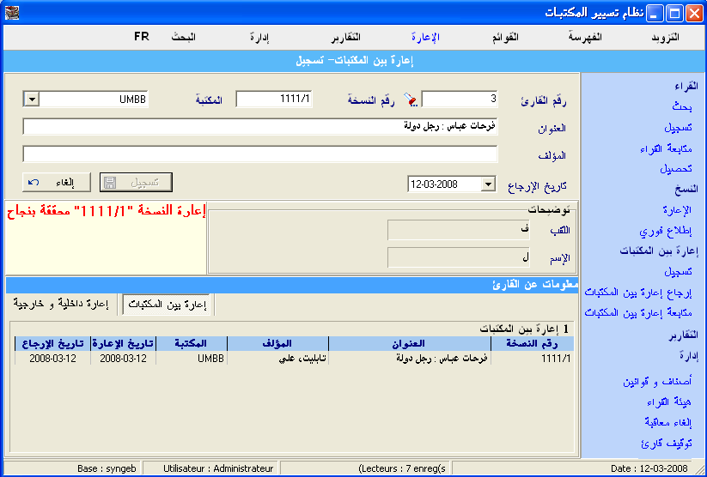
5-4 الإعا رة بين المكتبات:
5-4-1 تسجيل:
باختيار التسجيل في القسم إعارة بين المكتبات, تظهر النافذة التالية:
صورة : الإعارة بين المكتبات
ملاحظة: تتم عملية /الإرجاع /التمديد /الإطلاع الفوري .بنفس عملية الإعارة ؛فقط بالنسبة للإعارة بين المكتبات يتم اضافة اسم المكتبة

Slide 53
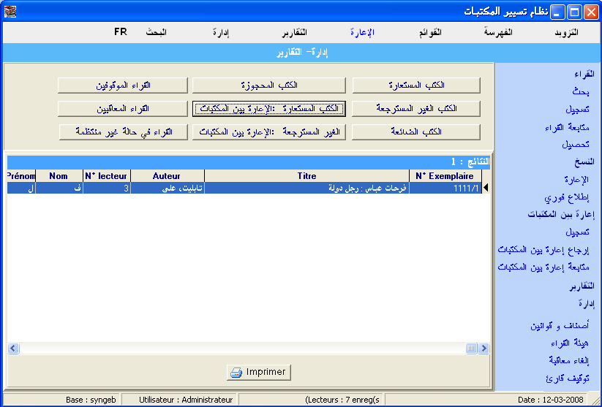
5-5 التقارير:
بالنقر على قسم التقارير تظهر النافذة التالية:
صورة : التقارير

Slide 54
: من خلال هذا القسم بإمكاننا إنشاء و طبع القوائم التالية:
قائمة الوثائق المستعارة
قائمة الوثائق الغير مسترجعة
قائمة الوثائق الضائعة
قائمة الوثائق المحجوزة
قائمة الوثاق المستعارة (إعارة ما بين المكتبات)
قائمة الوثائق الغير مسترجعة (إعارة بين المكتبات)
قائمة القراء الموقوفين
قائمة القراء المعاقبين
قائمة القراء المتأخرين في إرجاع الوثائق.
ملاحظة:
بالنسبة لإحصائيات الإعارة أنظر وحدة التقارير، يمكننا طبع الإحصائيات أو نقلها إلىEXCEL / WORD

Slide 55
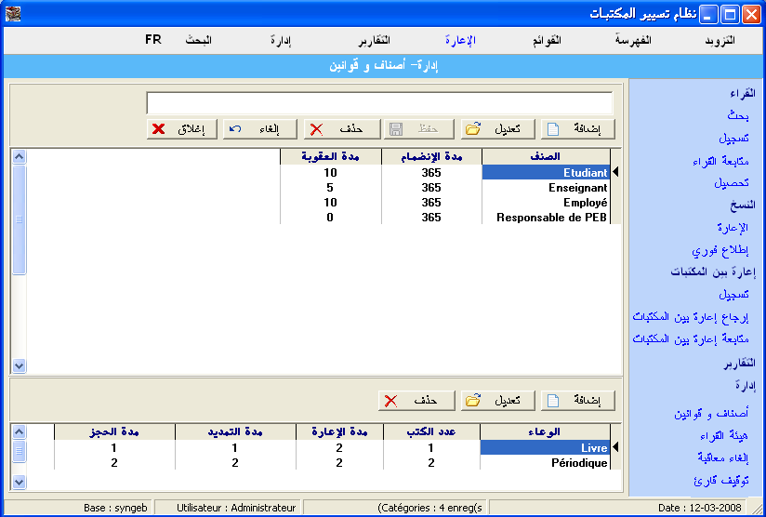
5-6 الإدارة:
5-6-1 الأصناف و القوانين:
عندما ننقر على الفرع أصناف و قوانين تظهر النافذة التالية:
صورة : أصناف القراء
: من خلل هذه النافذة يتم إدخال نوعين من المعلومات
.النوع الأول: يخص صنف القراء، مدة الإنضمام و مدة العقوبة وذلك في حالة تأخر في إرجاع الوثيقة
أما الثاني :هو إدخال لكل صنف عدد الوثائق المسموح بها للإعارة, مدة الإعارة, مدة التمديد و مدة الحجز

Slide 56
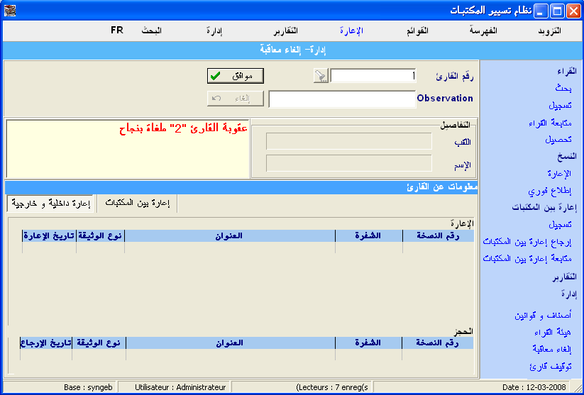
5-6-2 إلغاء المعاقبة
بالنقر علي فرع إلغاء المعاقبة تظهر الشاشة التالية:
صورة : إلغاء المعاقبة
يكفي إدخال رقم القارئ حتى تلغى المعاقبة, وبالتالي تظهر رسالة التأكيد. تلغى المعاقبة إما من طرف المدير أوالمستعمل المؤهل لذلك

Slide 57
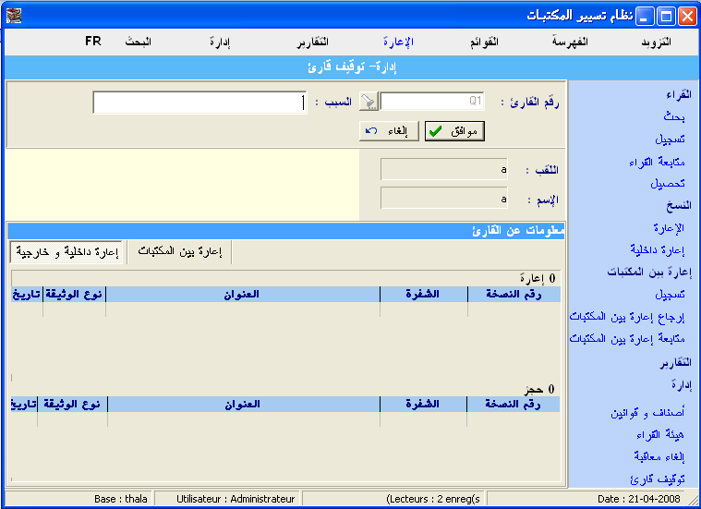
5-6-3 توقيف القارئ
.في بعض الأحيان يجد المدير نفسه مجبرا على توقيف القراء لعدة أسباب منها سوء السلوك أو إتلاف الوثائق
بالنقر على هذا الفرع تظهر النافذة التالية:
صورة : توقيف القارئ
بإدخال رقم القارئ مع سبب التوقيف و الضغط على زر "موافق" أو على زر الدخول على لوحة المفاتيح،
يصبح القارئ موقوفا وبعدها تظهر رسالة تأكيد.

Slide 58
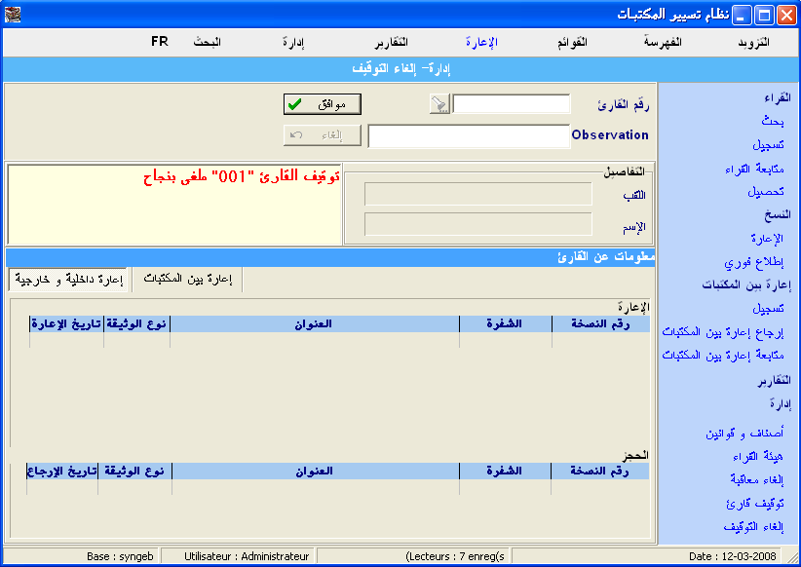
5-6-4 الغاء التوقيف :
بالنقر على فرع إلغاء التوقيف تظهر النافذة التالية:
صورة : إلغاء التوقيف
بإدخال رقم القارئ و الضغط على زر الدخول للوحة المفاتيح يتم إلغاء التوقيف. بعدها تظهر رسالة تأكيد. يلغى
التوقيف من طرف المدير أو المستعمل المؤهل لذلك.

Slide 59
المبحث السادس: وحدة الإدارة

Slide 60

6- وحدة الإدارة:
يتم تسير المستخدمين من طرف مدير النظام وذلك من خلال وحدة الإدارة, كما أنه يمنح لكل مستخدم حقوق
الدخول الي مختلف الوحدات : التزويد، الفهرسة و الإعارة.
تتكون وحدة الإدارة من أربعة أقسام : المستخدم, الفهرس المشترك، الإحصاءات والمعايير.
صورة : الصفحة الرئيسية لوحدة الإدارة

Slide 61

6-1 إضافة مستخدم:
باستطاعة مدير النظام إضافة مستخدمين جدد (عدد غير محدود) وذلك عن طريق الزر ,
فتظهر النافذة التالية التي يتم من خللها إدخال المعلومات الخاصة بالمستخدمين الجدد
صورة : مستخدم جديذ

Slide 62
تحتوي هذه النافذة علي ثلاثة أجزاء :
- الأولى تسمح بإدخال المعلومات الخاصة بمستخدم جديد ( اللقب، الإسم، المستعمل، الهاتف، البريد اللكتروني،المفتاح و العنوان..
- الجزء الثاني مخصص لتحديد دور المستخدم و نوع الوثيقة المسموح له باستعمالها. إذا كلف المستخدم كمسؤول
عن إحدى الوحدات فسوف يتمتع بكل الصلاحيات الخاصة بهذه الوحدة.
- الجزء الثالث و هو الصلاحيات التي تحدد حقوق الدخول حسب الوحدات (التزويد، الفهرسة، الإعارة).
وتمنح هذه الحقوق من طرف مدير المستخدمين.
بعد انتقاء كل الخيارات نقوم بالتسجيل من خلل النقر علي الزر "تسجيل".
ملاحظة: للمدير حق الدخول إلى جميع وحدات النظام، كما أنه يتمتع بكافة الصلاحيات دون استثناء.

Slide 63

6-2 حذف مستخدم:
لحذف مستخدم يجب اختياره من خلال القائمة الخاصة بالمستخدمين ثم ننقر على
ولتأكيد الحذف ننقر على
صورة : نافذة تأكيد حذف مستخدم

Slide 64

6-3 الفهرس المشترك :
6-3-1 المكتبة: بالنقر على هذا القسم تظهر النافذة الموالية:
صورة : المكتبات المشاركة في فهرس المشترك و الإعارة بين المكتبات
لإضافة مكتبة ننقر على زر الموجود في المنطقة العلوية من النافذة السابقة بعدها يتم
إدخال المعلومات الخاصة بها. ننقر على الزر الموجود في المنطقة السفلية وذلك لإدخال البيانات
الخاصة بمسؤول المكتبة المختارة

Slide 65

6-3-2 تكوين الفهرس المشترك .
لتكوين فهرس مشترك علينا إدماج كل أرصدة المكتبات المشاركة في الفهرس، و بالنقر على قسم تكوين
الفهرس المشترك تظهر النافذة التالية:
صورة : تحصيل أرصدة المكتبات المشاركة في الفهرس المشترك
نقوم بتحديد اسم المكتبة بالضافة إلى طريق الملف المراد تحصيله و ننقر على , و نؤكد عملية
التحصيل بالنقر على .

Slide 66
المبحث السابع : وحدة البحث

Slide 67

7- وحدة البحث:
.تسمح هذه الوحدة للقراء بإجراء عملية البحث في فهرس المكتبة
7-1 واجهة البحث:
صورة : الصفحة الرئيسية للبحث

Slide 68

7-2 نتيجة البحث
بعد ما تتم عملية البحث تظهر النتيجة على شكل قائمة مرتبة ترتيبا هجائيا
صورة : إظهار نتيجة البحث
عند النقر على أي عنوان يتم عرض البطاقة الببليوغرافية الخاصة به، ويكون العرض وفق ثلث معايير
UNIMARC / عام، / تدوب

Slide 69

7-2-1 عرض عام
صورة : عرض بطاقة (عام)

Slide 70

7-2-2 عرض تدوب
صورة : عرض بطاقة ( تدوب)

Slide 71

UNIMARC 7-2-3 عرض
)UNIMARC ) صورة : عرض بطاقة

Slide 72
خاتمـــة
تعد برمجية السنجاب واحدة من البرمجيات التي أثبتت فعاليتها في المكتبات الجامعية ,وتعد ضرورة حتمية للمكتبات ومنها الجامعية بصفة خاصة ,باعتبارها مقر المعلومة ,والتي يجب أن توصل خدماتها المعلوماتية للمستفدين ومن خلالها
يمكن تحقيق التعاون
إلا أنه يكون علي عاتق مركز البحث في الإعلام العلمي و التقني ,و بالمواكبة و التحيين المستمر للمكتبيين للتمكن من التعامل مع البرمجة و تخطي الأخطاء الموجودة بها

Slide 73

شكـراً علـــــــــي
حسن استماعكـــــــــم
  -الأسئلـة والتعليقـات

